Slide 1
весілля – велична народна драма
Презентація
до уроку української літератури в
9 класі

Slide 2
Весілля-
комплекс обрядів пов’язаних з укладенням шлюбу.
У весільних обрядах відбилися мораль і світогляд,
родинні та суспільні стосунки українського народу,
його поетичні уявлення та артистичні здібності.

Slide 3
Етапи весілля
заручини
оглядини
сватання
запросини
коровай
гільце
дівич-вечір
весілля
комора
покриття
перезва

Slide 4
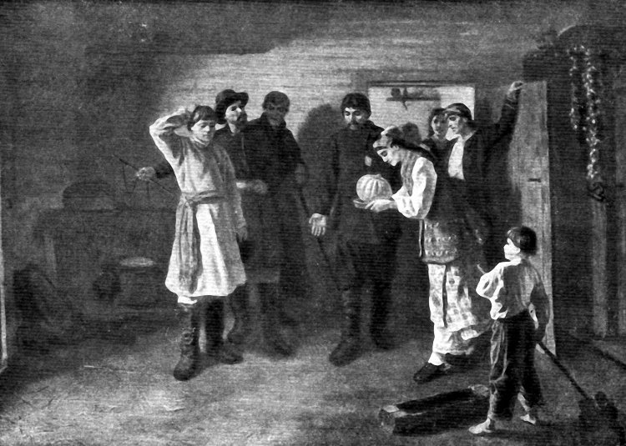
Заручини
Заручини відбувалися задовго до сватання. Іноді батьки самі домовлялися про заручини, але частіше парубок з дівчиною домовлялися самі, а потім сповіщали про це батьків. Хлопець з рідним дядьком (або з батьком чи поважною у селі людиною, якщо дядька нема) йшов до батьків дівчини домовлятися про час сватання.

Slide 5
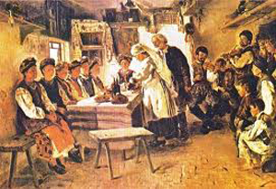
Оглядини
Якщо хлопець був з іншого села, його батьки мали поїхати на оглядини, тобто подивитися на господарство і статки майбутньої невістки, познайомитися з її батьками. На оглядинах дівчина мала показати себе з найкращого боку, добре привітавши гостей, довести, що вона буде гарною господинею

Slide 6
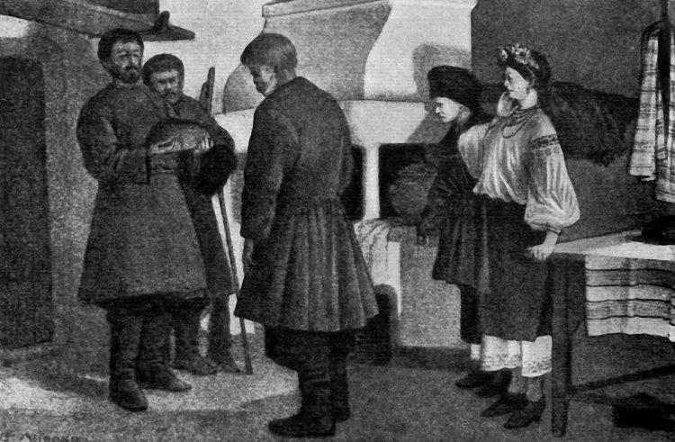
Сватання
Обряд сватання проходив таким чином: хлопець домовлявся з найбільш поважними людьми у селі, щоб вони були його сватами, і з ними йшов до хати дівчини. Свати тричі стукали у двері, заходили, а далі — згідно з обрядовим текстом — просили віддати дівчину («куницю — красну дівицю») за свого «князя». Дівчина при цьому мала соромитися. Якщо батьки дівчини заздалегідь були згодні, то вони обмінювалися хлібом зі сватами, пов'язували їх рушниками, а молодого — хусткою, усіх частували

Slide 7
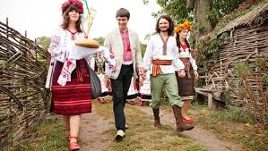
Запросини
Обряд запросин полягав у тому, що наречена з дружками або наречений з боярами ходили по селу і запрошували родичів і друзів на весілля. Зайшовши до хати, наречена або наречений кланялися господарям, цілували їм руки зі словами: «Просили батько, просили мати, і я прошу на моє весілля». Господарі цілували наречених у голову, обіцяли прийти і зичили їм щастя.

Slide 8
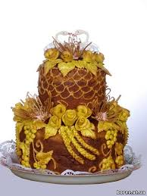
Коровай
Особливим обрядом був обряд випікання весільного короваю. Спеціально для цього запрошували коровайниць — молодих щасливих у заміжжі жінок (від трьох до семи). Коровайницею не могла бути жінка, у якої не все гаразд у подружньому житті, яка б була розлученою або вдовою. Коровай випікали у хатах нареченої та нареченого. Коровайниці для тіста приносили власне борошно, яйця, масло і на всіх етапах випікання короваю та інших виробів з тіста співали пісень, у яких славилося борошно з «семи хат», вода «з семи криниць» та «золоті плечі» печі. Коли коровайниці скінчали роботу, їх частували господарі, і вони розходилися.

Slide 9
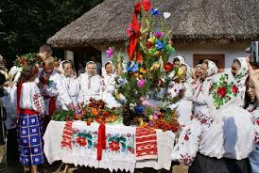
гільце
Плетіння гільця символізувало звивання нової сім'ї. Напередодні весілля, у суботу вранці, наречена зі старшою дружкою запрошували свах та дружок вити гільце. Сидячи за столом та співаючи обрядових пісень, вони прикрашали заздалегідь приготовленими квітами, стрічками та різним зіллям зрізану гілку дерева, на кінці якої прив'язували пучок колосся. Потім гільце втикали у свіжий хліб, який стояв на столі впродовж усього весілля. Також дівчата сплітали віночки та букетики з квітів, які потім пришивали боярам до шапок.

Slide 10
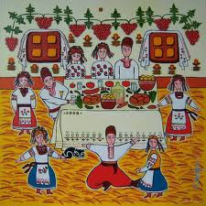
Дівич-вечір
Увечері напередодні весілля наречена прощалася з дівоцтвом. До її хати сходилися подруги і співали пісень про дівочу красу, молодість, про майбутню розлуку з батьками.

Slide 11
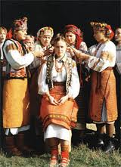
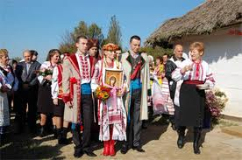
весілля
Весілля відбувалося у неділю. Вранці наречену готували до шлюбу: розплітали їй кос,у дружки вплітали в косу стрічки та монети, вкладали часник (як оберіг від напасті), одягали на наречену вінок, фату (вельйок) та найкращий одяг. Під час одягання дружки співали про красу нареченої, про її майбутнє щастя. Коли приходив молодий, наречені ставали на рушник, щоб життя було довгим і гладеньким, і їх благословляли батьки. Батьки тричі хрестили шлюбну пару іконами та приговорювали: «Бог благословляє, і я благословляю на щастя, на здоров'я, на довгі роки». Отримавши батьківське благословення, наречені в голові шлюбної процесії йшли до церкви вінчатися. Усю дорогу челядь (гості) співали пісень. .

Slide 12
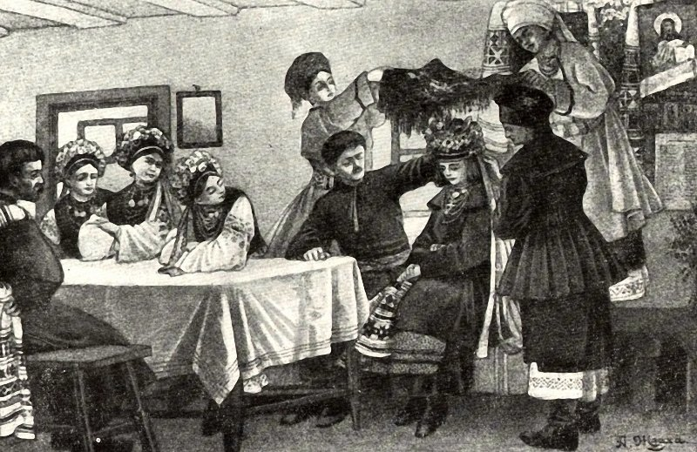
покриття
Обряд покриття відбувався в понеділок вранці. Дружки з піснями знімали з чесної молодої вінок і стрічки та віддавали їх молодшій сестрі чи незаміжній родичці молодої. А жінки одягали на молоду очіпок і пов'язували зверху хусткою.

Slide 13
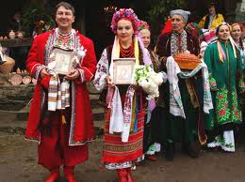
перезва
Після покриття весь рід молодого з короваєм прямував до нових сватів. Після частування дружки всіх гостей пригощали короваєм, а після танців усі розходилися. На цьому весілля закінчувалося.

